Slide 1
▶ YouTube トレンド ランキング
2026年07月04日 · 急上昇 TOP 10 発表

Slide 2

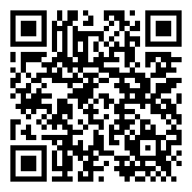
#10
BE:FIRST / Missing -Behind The Scenes-
📺 BE:FIRST Official
👁 259,144 👍 25,575 💬 902 📈+41.0%
⏱ 1:36 · 📅 公開33時間前
https://www.youtube.com/watch?v=a1b50_ht97c
💡 公開1日で急上昇 10万再生突破の話題作 前日比+41.0%で着実に成長

Slide 3

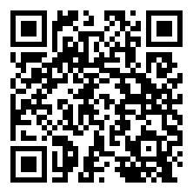
#9
『崩壊：スターレイル』Ver.4.4「汽笛は轟く、帰寂のさなかに」予告番組
📺 崩壊：スターレイル
👁 357,373 👍 11,607 💬 201
⏱ 1:05:05 · 📅 公開8時間前
https://www.youtube.com/watch?v=8CM5QXzwiUM
💡 公開8時間で急上昇入り！ 10万再生突破の話題作 いいね率3.2%と好評価

Slide 4

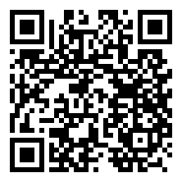
#8
「スティール・ボール・ラン ジョジョの奇妙な冒険」2nd STAGE｜予告編｜Netflix
📺 Netflix Japan
👁 69,854 👍 3,816 💬 290
⏱ 1:58 · 📅 公開-2時間前
https://www.youtube.com/watch?v=xDDXgfNgzGk
💡 公開-2時間で急上昇入り！ 急上昇中の新興コンテンツ いいね率5.5%と視聴者の支持が非常に高い

Slide 5

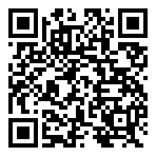
#7
SIX LOUNGE - 君が眩しいから僕は星が見えない / THE FIRST TAKE
📺 THE FIRST TAKE
👁 57,754 👍 4,726 💬 262
⏱ 4:54 · 📅 公開7時間前
https://www.youtube.com/watch?v=Jv3OMBTB0w4
💡 公開7時間で急上昇入り！ 急上昇中の新興コンテンツ いいね率8.2%と視聴者の支持が非常に高い

Slide 6

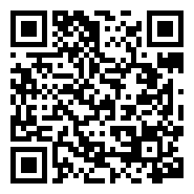
#6
二度と帰れない！？別世界に飛ばされてしまいました…【マイクラ】
📺 ドズル社
👁 268,647 👍 7,243 💬 165
⏱ 54:11 · 📅 公開11時間前
https://www.youtube.com/watch?v=NQR1n2GLueM
💡 公開11時間で急上昇入り！ 10万再生突破の話題作 いいね率2.7%と好評価

Slide 7

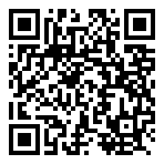
#5
【特報】『劇場版 俺だけレベルアップな件 -Beyond the System-』制作決定
📺 アニプレックス チャンネル
👁 202,976 👍 13,444 💬 587
⏱ 1:29 · 📅 公開0時間前
https://www.youtube.com/watch?v=k7OooFaXW5Q
💡 公開0時間で急上昇入り！ 10万再生突破の話題作 いいね率6.6%と視聴者の支持が非常に高い

Slide 8
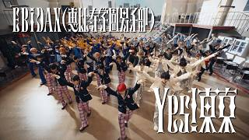
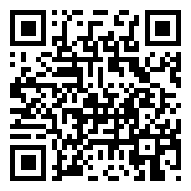
#4
EBiDAN(恵比寿学園男子部) 「Yes! 東京」 MUSIC VIDEO
📺 EBiDAN
👁 2,373,005 👍 67,793 💬 6,770 📈+81.6%
⏱ 5:30 · 📅 公開35時間前
https://www.youtube.com/watch?v=KsHKaP50FBE
💡 公開1日で急上昇 100万再生超の大ヒット 前日比+81.6%と急拡散中

Slide 9

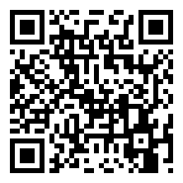
#3
【マインクラフト】地下の強制労働施設で埋蔵金を探すことになりました【日常組】
📺 日常組
👁 575,751 👍 22,645 💬 977
⏱ 1:34:58 · 📅 公開12時間前
https://www.youtube.com/watch?v=jTbvnBGOeC8
💡 公開12時間で急上昇入り！ 50万再生の注目コンテンツ いいね率3.9%と好評価

Slide 10

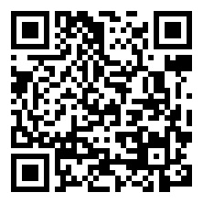
#2
『劇場版 薬屋のひとりごと 亡妃の秘宝』予告｜2026年12月11日（金）公開
📺 TOHO animation チャンネル
👁 565,740 👍 25,906 💬 729 📈+365.5%
⏱ 0:52 · 📅 公開23時間前
https://www.youtube.com/watch?v=HP5wg0kTh54
💡 公開23時間で急上昇入り！ 50万再生の注目コンテンツ 前日比+365.5%の爆発的な伸び

Slide 11

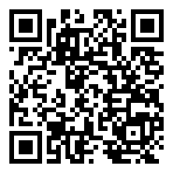
🏆 NO. 1 🏆
チラチLOVE (from M!LK ARENA TOUR 2025-2026 "SMILE POP!")
👁 429,216 👍 54,117 💬 6,184 ⏱ 3:18 📅 公開9時間前
💡 公開9時間で急上昇入り！ 10万再生突破の話題作 いいね率12.6%と視聴者の支持が非常に高い
https://www.youtube.com/watch?v=Y6kCZTIkQw4

Slide 12





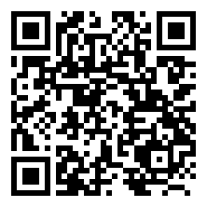



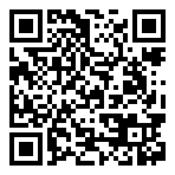
🎬 エンタメ 人気動画 TOP 5
#1
いや勝つんかいw #おもしろ #エンタメ #ネタ #バズれ #shorts
📺 やっさん2 👁 19,154,706 👍 157,959 ⏱ 0:10 📅 2025-08-09
https://www.youtube.com/watch?v=fBQOV3jiST0
#2
無反応挑戦 w#おもしろ＃おもしろ動画＃エンタメ#お笑い#バラエティ#テレビ#バズれ…
📺 ネタ秒 👁 14,609,812 👍 41,730 ⏱ 0:17 📅 2025-09-26
https://www.youtube.com/watch?v=9nXbYZL8V9E
#3
狩野英孝のマイクラ実況が面白いwww#エンタメ #マイクラ #狩野英孝
📺 はるえもん 👁 11,737,958 👍 186,030 ⏱ 1:33 📅 2025-07-05
https://www.youtube.com/watch?v=21eblauBPy8
#4
ネプリーグ放送事故w #おもしろ #面白い #テレビ #エンタメ #お笑い #芸人 …
📺 やっさん2 👁 11,529,271 👍 133,002 ⏱ 0:18 📅 2025-11-01
https://www.youtube.com/watch?v=fGaa5iluMIQ
#5
入れないと蝶野に制裁ビンタされる⁉️ #エンタメ #ガキ使 #ダウンタウン#方正
📺 はるえもん 👁 10,552,261 👍 98,027 ⏱ 0:57 📅 2025-10-17
https://www.youtube.com/watch?v=Mr8II4SLhaI

Slide 13






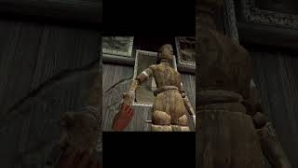
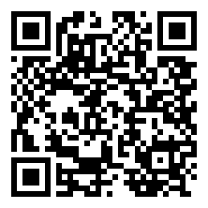
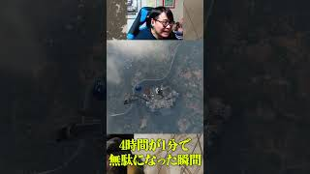
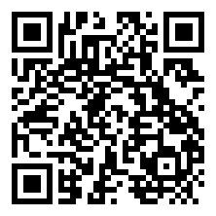
🎮 ゲーム 人気動画 TOP 5
#1
見たことの無い落ち方をする配信者#葉 #ゲーム実況 #切り抜き #onlyup
📺 葉ちゅべ 👁 21,059,587 👍 379,946 ⏱ 0:38 📅 2023-07-07
https://www.youtube.com/watch?v=0cjKg-Z3xak
#2
感動のダブルスイカ‼️ #スイカゲーム #ゲーム実況 #サワヤンゲームズ
📺 にこみチャンネル 👁 20,452,157 👍 362,301 ⏱ 0:59 📅 2023-12-22
https://www.youtube.com/watch?v=mhCy0IgobIw
#3
全部ひっかかる人【しょぼんのアクション3D】 #ゲーム実況
📺 タン 👁 19,807,471 👍 389,605 ⏱ 1:00 📅 2023-09-28
https://www.youtube.com/watch?v=XGbduoPa_-0
#4
ホラーゲームを全力で楽しむ男
📺 キシタク店長-DVR- 👁 17,286,089 👍 541,039 ⏱ 1:00 📅 2022-10-19
https://www.youtube.com/watch?v=ytBtKVEAmGQ
#5
崩れる時は一瞬
📺 ひろちんくん 👁 16,779,383 👍 292,646 ⏱ 0:58 📅 2023-06-11
https://www.youtube.com/watch?v=CJ1A1aYvTe4

Slide 14

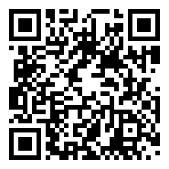



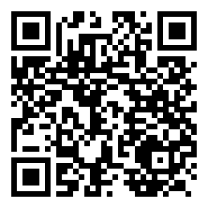

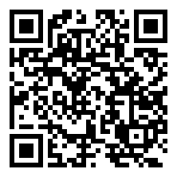

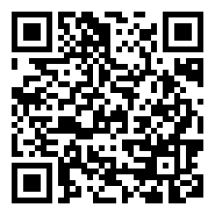
✨ アニメ 人気動画 TOP 5
#1
TVアニメ「ダンベル何キロ持てる？」OPテーマ Muscle Video
📺 KADOKAWAanime 👁 282,797,139 👍 791,748 ⏱ 1:44 📅 2019-07-11
https://www.youtube.com/watch?v=2pECnr5MNuU
#2
TVアニメ『呪術廻戦』第2期「懐玉・玉折」ノンクレジットOPムービー／OPテーマ：キ…
📺 TOHO animation チャンネル 👁 145,194,831 👍 0 ⏱ 1:31 📅 2023-07-07
https://www.youtube.com/watch?v=gcgKUcJKxIs
#3
【♪うたアニメ】やさいのうた〈うた：いっちー＆なる〉
📺 ボンボンアカデミー 👁 87,571,033 👍 38,173 ⏱ 1:36 📅 2021-11-27
https://www.youtube.com/watch?v=4cpyl0ffMJc
#4
TVアニメ『呪術廻戦』ノンクレジットOPムービー／OPテーマ：Eve「廻廻奇譚」
📺 TOHO animation チャンネル 👁 75,660,624 👍 0 ⏱ 1:31 📅 2020-10-03
https://www.youtube.com/watch?v=v8bZVdTgXoY
#5
【♪うたアニメ】ことりのうた〈うた：いっちー＆なる〉
📺 ボンボンアカデミー 👁 65,628,298 👍 34,414 ⏱ 1:35 📅 2019-08-02
https://www.youtube.com/watch?v=WNXS2QCVxYo

Slide 15


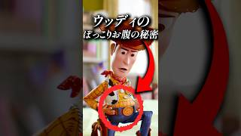
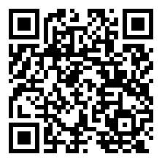

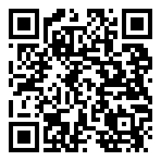

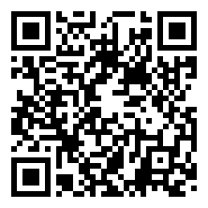
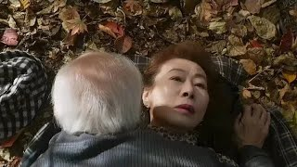
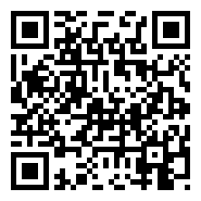
🍿 映画 人気動画 TOP 5
#1
市川團十郎が語る映画「国宝」の率直な感想と歌舞伎への想い
📺 KABUKU. / 市川團十郎。 👁 3,687,873 👍 46,546 ⏱ 17:48 📅 2025-07-12
https://www.youtube.com/watch?v=OhHzzl4Z6qU
#2
トイストーリー5でウッディのお腹が出ている理由
📺 フィルムチェーン 👁 3,654,135 👍 65,892 ⏱ 1:02 📅 2026-06-27
https://www.youtube.com/watch?v=Yl2iS_vIVa8
#3
名作映画を見た感想を嘘ついてる奴は誰だ！映画人狼バトル開始！
📺 東海オンエア 👁 3,432,745 👍 30,226 ⏱ 34:45 📅 2024-09-26
https://www.youtube.com/watch?v=KWYewgdSAOI
#4
化粧品の誕生によって、彼らは美しくなった。#映画 #シネマ #ショートフィルム #レ…
📺 Movie切り抜き 👁 2,169,574 👍 36,754 ⏱ 0:56 📅 2026-06-26
https://www.youtube.com/watch?v=b2Rq8po2mAo
#5
高齢者が無視されている生理的ニーズ。65歳の老人は生活のため、公園で立ちんぼをせざる…
📺 猫の映画レビュー 👁 1,796,116 👍 6,046 ⏱ 18:45 📅 2026-02-07
https://www.youtube.com/watch?v=9RMui4rQWz8

